Slide 2
第4课时 统计

Slide 3
知识梳理·构建体系
专题归纳·核心突破

Slide 4
知识梳理·构建体系
知识网络
要点梳理

Slide 5
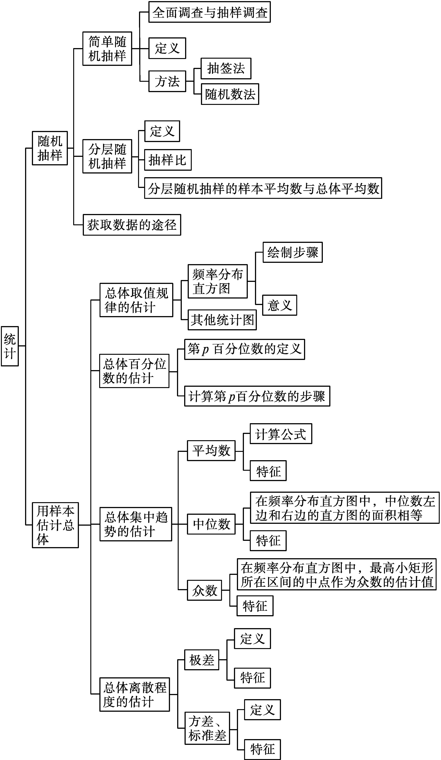
知识网络

Slide 6
要点梳理
1.总体、个体、变量、样本、样本量的含义是什么?请完成下表:

Slide 7
2.简单随机抽样的方法有哪些?具体操作过程是什么?请完成下表:

Slide 9
3.在样本量按比例分配的分层随机抽样中怎样确定抽样比?怎样用样本平均数估计总体平均数?
在分层随机抽样中,如果层数为2层,第1层和第2层包含的个体数分别为M和N,抽取的样本量分别为m和n.
(1)在样本量按比例分配的分层随机抽样中,抽样比为

Slide 13
(2)特征:各小长方形的面积表示相应各组的频率,频率分布直方图以面积的形式反映数据落在各个小组的频率的大小,各小长方形的面积的总和等于 1 .

Slide 14
5.第p百分位数的定义及计算步骤是什么?
(1)定义:一般地,一组数据的第p百分位数是这样一个值,它使得这组数据中至少有 p% 的数据小于或等于这个值,且至少有(100-p)%的数据大于或等于这个值.
(2)计算第p百分位数的步骤:第1步,按从小到大排列原始数据.第2步,计算i= n×p% .第3步,若i不是整数,而大于i的比邻整数为j,则第p百分位数为第j项数据;若i是整数,则第p百分位数为第i项与第(i+1)项数据的平均数.

Slide 15
(3)四分位数:常用的分位数有第25百分位数,第50百分位数,第75百分位数.这三个分位数把一组由小到大排列后的数据分成四等份,因此称为四分位数.其中第25百分位数也称为第一四分位数或下四分位数等,第75百分位数也称为第三四分位数或上四分位数等.

Slide 16
6.刻画总体集中趋势的常用统计量有哪些?它们各自的特征是什么?请完成下表:

Slide 19
7.刻画总体离散程度的参数有哪些?它们各自的特征是什么?请完成下表:

Slide 21
【思考辨析】
判断下列说法是否正确,正确的在后面的括号内画“√”,错误的画“×”.
(1)检测一批种子的发芽率,可以用全面调查.( × )
(2)用简单随机抽样抽取样本时,一般都得先对所有个体编号.
( √ )
(3)在简单随机抽样中,我们常用样本平均数去估计总体平均数.( √ )
(4)分层随机抽样都是分两层.( × )

Slide 22
(5)在比例分配的分层随机抽样中,我们可以用样本平均数估计总体平均数.( √ )
(6)通过频率分布表和频率分布直方图,可以知道数据落在各个小组的比例大小.( √ )
(7)频率分布直方图中分组越多,越容易看出总体数据的分布特点.( × )
(8)若一组数据有60个数,则第60百分位数是36个数.( × )
(9)对一个单峰的频率分布直方图,如果直方图在右边“拖尾”,那么平均数大于中位数.( √ )

Slide 23
(10)方差刻画数据的集中趋势,平均数刻画数据的离散程度.
( × )

Slide 24
专题归纳·核心突破
专题整合
高考体验

Slide 25
专题一 随机抽样
【例1】 某单位有2 000名职工,在管理、技术开发、营销、生产各部门中,职工年龄分布如下表所示.
年龄分段 | 管理/人 | 技术开发/人 | 营销/人 | 生产/人 | 合计
老年 | 40 | 40 | 40 | 80 | 200
中年 | 80 | 120 | 160 | 240 | 600
青年 | 40 | 160 | 280 | 720 | 1 200
合计 | 160 | 320 | 480 | 1 040 | 2 000

Slide 26
(1)若要抽取40人调查身体状况,则应怎样抽样?
(2)若要召开一个25人的讨论单位发展和薪金调整方面的座谈会,则应怎样抽选出席人?
(3)若要抽取20人进行关于北京2022年冬奥会的调查问卷,则应怎样抽样?
分析:(1)身体状况与年龄有关,考虑分层随机抽样;(2)座谈会与各部门有关,考虑分层随机抽样;(3)冬奥会是大众体育盛会,调查一个单位人员对其情况的了解,可用简单随机抽样.

Slide 27
解:(1)按老年、中年、青年分层,用比例分配的分层随机抽样方法抽取,抽样比为
故从老年、中年、青年职工中分别抽取4人、12人、24人.
(2)按管理、技术开发、营销、生产部门分层,用比例分配的分层随机抽样方法抽取,抽样比为
故从管理、技术开发、营销、生产部门分别抽取2人、4人、6人、13人.

Slide 28
(3)用随机数法:
对该单位全部2 000名职工随机编号,号码是1,2,3,…,2 000.利用随机数工具产生20个1~2 000范围内的不同的整数随机数,把产生的随机数作为抽中的编号,与编号对应的20名职工就是要抽取的样本.

Slide 29

研究统计问题的基本思想方法就是从总体中抽取样本,用样本估计总体,因此选择适当的抽样方法抽取具有代表性的样本对整个统计问题起着至关重要的作用.本题审题的关键有两点,一是对图表中的人员分类情况和数据要审视清楚;二是对样本的功能要审视准确.

Slide 30
【变式训练1】 某网站就观众对某年春晚小品类节目的喜爱程度进行网上调查,其中持各种态度的人数如下表所示.
现用样本量比例分配的分层随机抽样的方法从所有参与网上调查的观众中抽取了一个容量为n的样本.若从不喜欢小品类节目的观众中抽取的人数为5,求n的值.

Slide 31
专题二 总体取值规律与百分位数的估计
【例2】 某中学高一女生共有450人,为了解高一女生的身高情况,随机抽取部分高一女生测量身高(单位:cm),所得数据整理后列出频率分布如下表所示.

Slide 32
(1)求出表中字母m,n,M,N所对应的数值;
(2)画出频率分布直方图;
(3)估计该校高一女生身高在149.5~165.5 cm范围内有多少人?
(4)估计该校高一女生身高的第80百分位数.
分析:(1)利用频率分布表的特征求出m,n,M,N;(2)根据画频率分布直方图的步骤画出频率分布直方图;(3)利用样本所占的比例估计总体的分布;(4)利用样本的百分位数估计总体的百分位数.

Slide 33
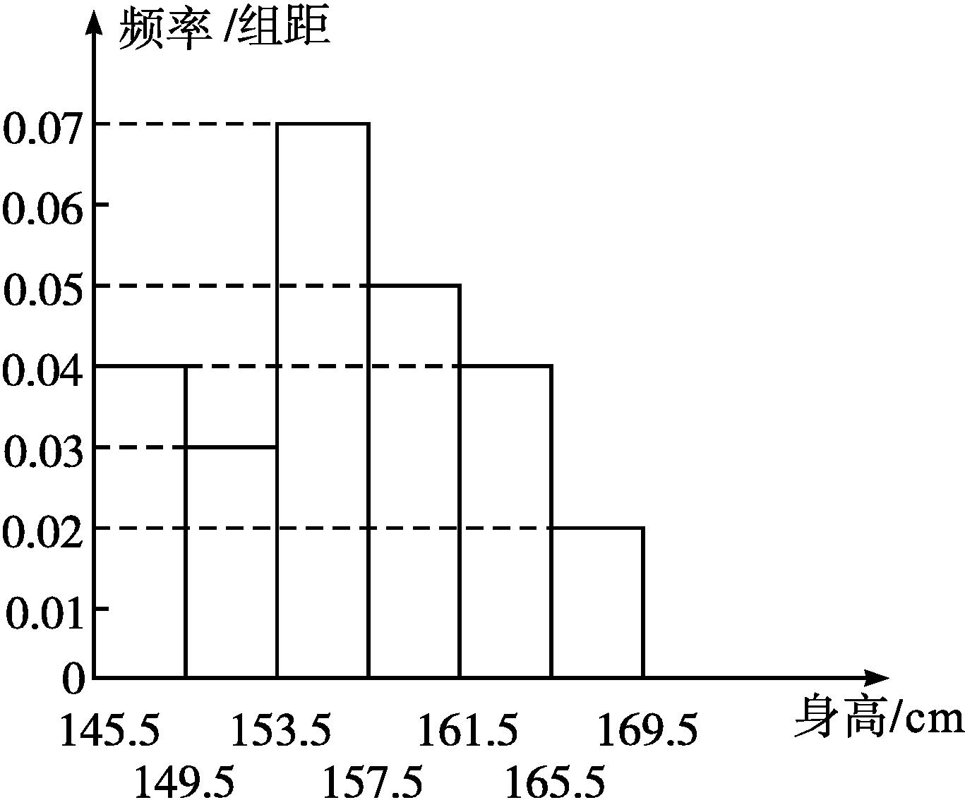
数据落在165.5~169.5范围内的频数m=50-(8+6+14+10+8)=4,频率为n=0.08,总频率N=1.00.
(2)频率分布直方图如下:

Slide 34
(3)估计该校高一女生身高在149.5~165.5 cm范围内的比例为0.12+0.28+0.20+0.16=0.76,所以估计该校高一女生身高在此范围内的人数为450×0.76=342.
(4)由频率分布表知,前四组的频率之和为0.16+0.12+0.28+0.20=0.76,前五组的频率之和为0.76+0.16=0.92,所以样本数据的第80百分位数一定在第五组[161.5,165.5)内,
由 ,估计该校高一女生身高的第80百分位数为162.5.v

Slide 35
与频率分布直方图有关问题的常见类型及解题策略
(1)已知频率分布直方图中的部分数据,求其他数据,可根据频率分布直方图中的数据和频率之和等于1求出.
(2)已知频率分布直方图,求某种范围内的数据,可利用图形及某范围结合求解.
(3)已知频率分布直方图,估计总体的第p百分位数,可利用累计频率估计第p百分位数所在的小组,再把本组数据看成均匀分布计算.

Slide 36
【变式训练2】 某校高三年级有500名学生,为了了解数学学科的学习情况,现从中随机抽取若干名学生在一次测试中的数学成绩(满分为150分),制成如右频率分布表:

Slide 37
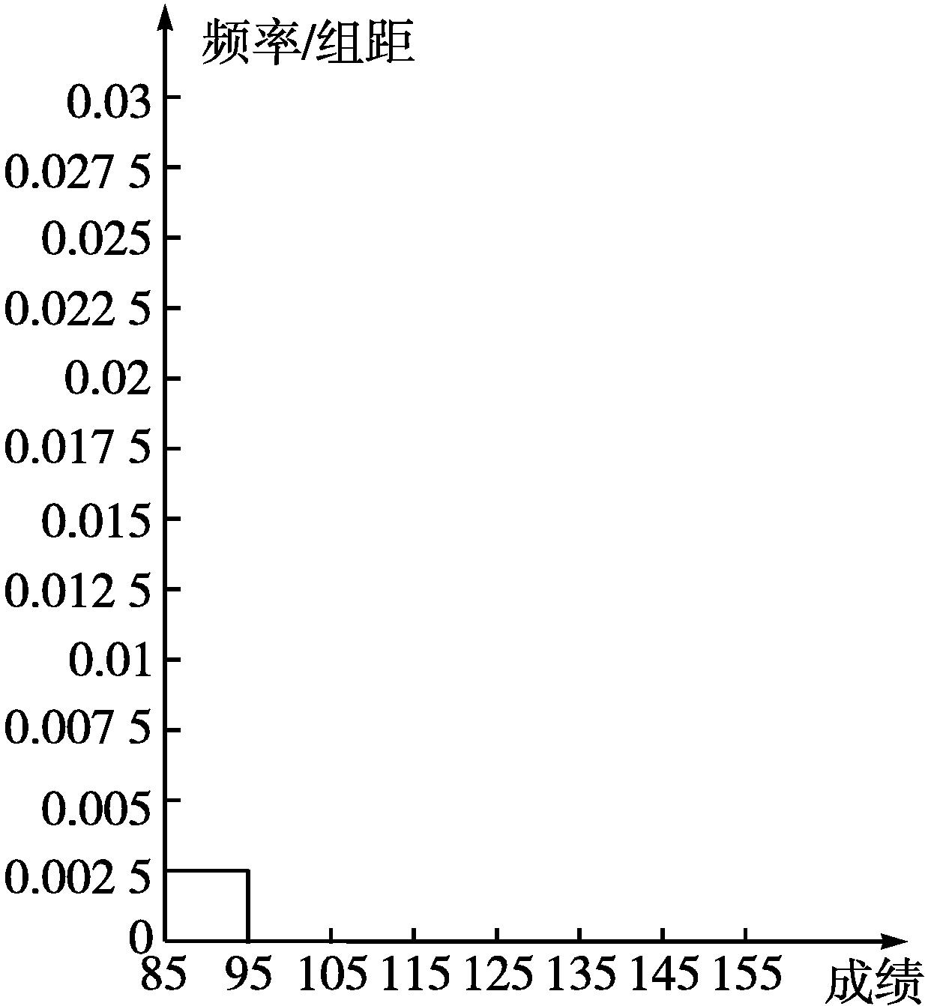
(1)表格中①②③④处的数值分别为 、
、 、 ;
(2)在图中画出样本数据的频率分布直方图;
(3)根据题中信息估计总体数学成绩的60%分位数(精确到0.1).

Slide 38
②处应填1-0.050-0.1-0.275-0.300-0.200-0.050=0.025,
①处应填0.025×40=1.

Slide 39
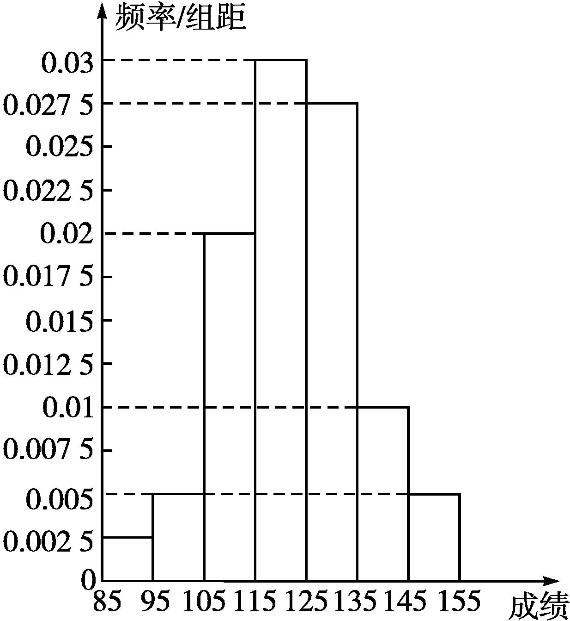
(2)频率分布直方图如图所示.

Slide 40
(3)由频率分布表知,
前四组的频率之和为0.025+0.050+0.200+0.300=0.575,
前五组的频率之和为0.575+0.275=0.850,
所以样本数据的60%分位数在第五组[125,135)内,
由 ,
估计总体数学成绩的60%分位数约为125.9.

Slide 41
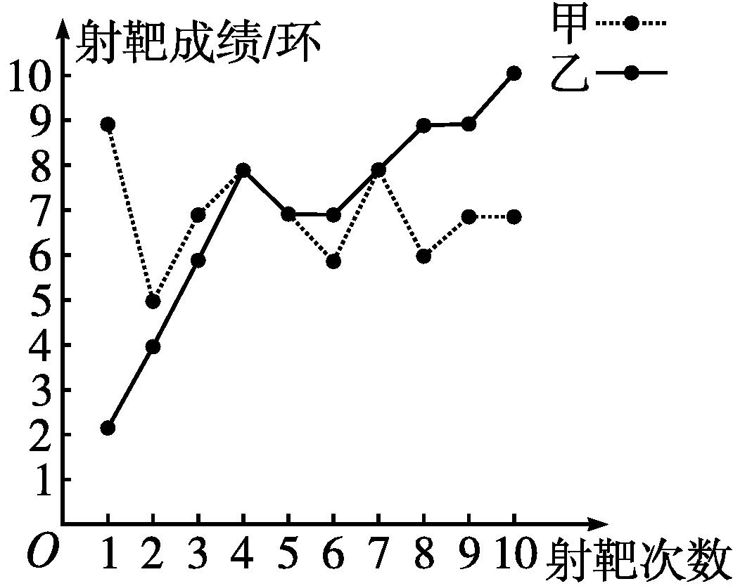
专题三 总体集中趋势与离散程度的估计
【例3】 甲、乙两名运动员在相同的条件下各射靶10次,每次射靶成绩(单位:环)如图所示.

Slide 42
(1)填写下表.
(2)请从以下四个不同的角度对这次测试进行分析.
①从平均数和方差分析偏离程度;
②从平均数和中位数分析谁的成绩好些;
③从平均数和命中9环及以上的次数分析谁的成绩好些;
④从折线图上两人射击命中环数及走势分析谁更有潜力.

Slide 43
分析:由上图可知甲、乙射靶10次命中的环数,根据中位数、平均数、方差的定义及计算公式可分别求得甲、乙两人的中位数、平均数及方差,通过比较它们的大小,可以分析出甲、乙两人成绩的偏离程度、集中趋势、成绩的好坏及有无潜力等问题.

Slide 44
甲的射靶环数按从小到大的顺序排列为5,6,6,7,7,7,7,8,8,9,
所以中位数为7.于是填充后的表格如下表所示.

Slide 45
(2)①甲、乙的平均数相同,均为7,但 ,说明甲偏离平均数的程度小,而乙偏离平均数的程度大.
②甲、乙平均水平相同,而乙的中位数比甲大,可见乙射靶环数的优秀次数比甲多.
③甲、乙平均水平相同,而乙命中9环及以上的次数比甲多2次,可见乙的射靶成绩比甲好.
④从折线图上看,乙的成绩呈上升趋势,而甲的成绩在平均线上下波动不大,说明乙的状态在提升,有潜力可挖.

Slide 46
1.本例由图转化成数,由数填表,由表读数,体现了转化与化归思想.
2.平均数、中位数和众数从不同角度刻画了数据的集中趋势;极差、方差和标准差刻画了数据的离散程度,一组数据的方差或标准差越大,说明这组数据的离散程度越大.
3.在实际问题中,仅靠平均数不能完全反映问题还要研究标准差,平均数和标准差一起能反映数据取值的更多信息.通过样本数据落在以平均数为中心、1倍或2倍标准差的范围内的个数,估计总体数据的分布规律.

Slide 47
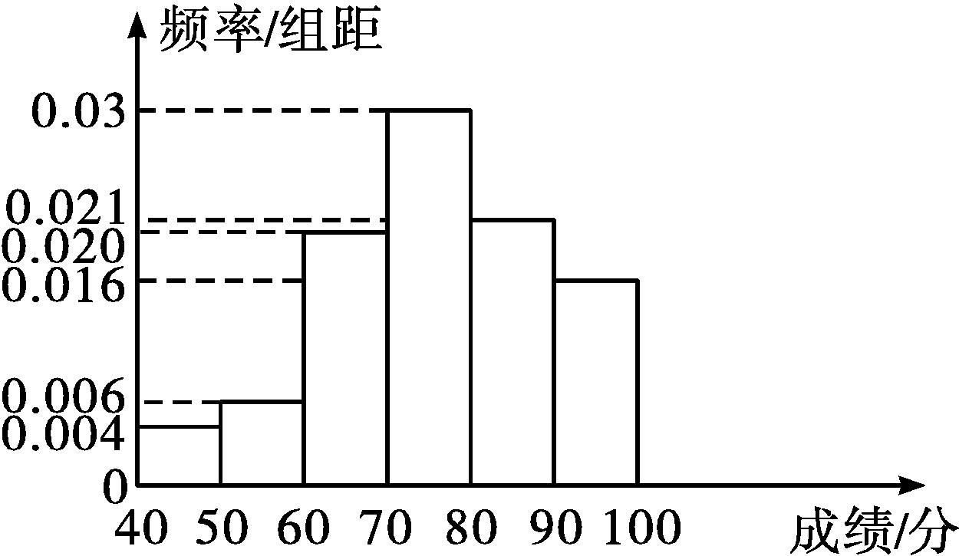
【变式训练3】 从高三年级抽出50名学生参加数学竞赛,由成绩得到频率分布直方图如图所示.
由于一些数据丢失,试利用频率分布直方图估计:
(1)这50名学生成绩的众数与中位数(除不尽的精确到0.1);
(2)这50名学生的平均成绩.

Slide 48
解:(1)在频率分布直方图中,最高矩形的高是0.03,其底边中点的横坐标是 ,故估计这50名学生成绩的众数为75.
在频率分布直方图中,中位数左边和右边的直方图的面积相等,都等于0.5.
从左向右数,前三个小矩形面积的和为0.004×10+0.006×10+0.02×10=0.04+0.06+0.2=0.3<0.5,第四个小矩形面积为0.03×10=0.3,则前四个小矩形面积的和为0.3+0.3>0.5,所以中位数位于第四分组内.
设中位数为m,则0.3+(m-70)×0.03=0.5,解得m≈76.7.
故估计这50名学生成绩的中位数为76.7.

Slide 49
(2)取每个小矩形底边中点的横坐标乘以小矩形的面积,求和为45×(0.004×10)+55×(0.006×10)+65×(0.02×10)+75×(0.03×10)+85×(0.024×10)+95×(0.016×10)=76.2.
故估计这50名学生的平均成绩为76.2分.

Slide 50
设中位数在第四个小矩形内的底边长为x,高为0.03,
则0.03x=0.2得x≈6.7,
故中位数约为70+6.7=76.7.
(2)样本平均值应是频率分布直方图的“重心”,即所有数据的平均值,取每个小矩形底边的中点值乘以每个小矩形的面积,求和即可.
因此平均成绩为45×(0.004×10)+55×(0.006×10)+65×(0.02×10)+75×(0.03×10)+85×(0.021×10)+95×(0.016×10)≈74.

Slide 51
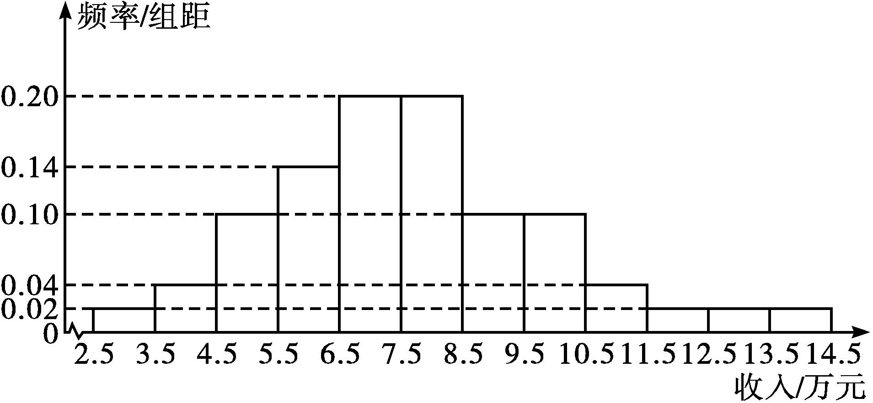
考点一 总体取值规律与百分位数的估计
1.(2021·全国Ⅱ高考)为了解某地农村经济情况,对该地农户家庭年收入进行抽样调查,将农户家庭年收入的调查数据整理得到如下频率分布直方图:

Slide 52
根据此频率分布直方图,下面结论中不正确的是( )
A.该地农户家庭年收入低于4.5万元的农户比率估计为6%
B.该地农户家庭年收入不低于10.5万元的农户比率估计为10%
C.估计该地农户家庭年收入的平均值不超过6.5万元
D.估计该地有一半以上的农户,其家庭年收入介于4.5万元至8.5万元之间

Slide 53
解析:该地农户家庭年收入低于4.5万元的农户比率估计为(0.02+0.04)×1=6%,A正确;
该地农户家庭年收入不低于10.5万元的农户比率估计为(0.04+0.02+0.02+0.02)×1=10%,B正确;
估计该地农户家庭年收入的平均值为0.02×3+0.04×4+0.1×5+0.14×6+0.2×7+0.2×8+0.1×9+0.1×10+0.04×11+0.02×12+0.02×13+0.02×14=7.68,C不正确;
估计该地农户家庭年收入介于4.5万元至8.5万元之间的比率为(0.1+0.14+0.2+0.2)×1=64%,D正确.
答案:C

Slide 54
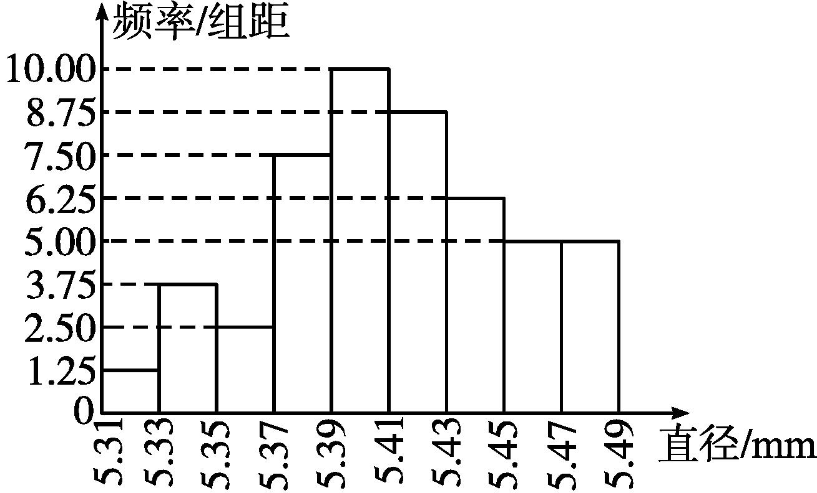
2.(2020·天津高考)从一批零件中抽取80个,测量其直径(单位: mm),将所得数据分为9组:[5.31,5.33),[5.33,5.35),…, [5.45,5.47),[5.47,5.49],并整理得到如下频率分布直方图,则在被抽取的零件中,直径落在区间[5.43,5.47)内的个数为( )
A.10 B.18
C.20 D.36

Slide 55
解析:∵在区间[5.43,5.47]内的频率为(6.25+5.00)×0.02=0.225,
∴0.225×80=18.故选B.
答案:B

Slide 56
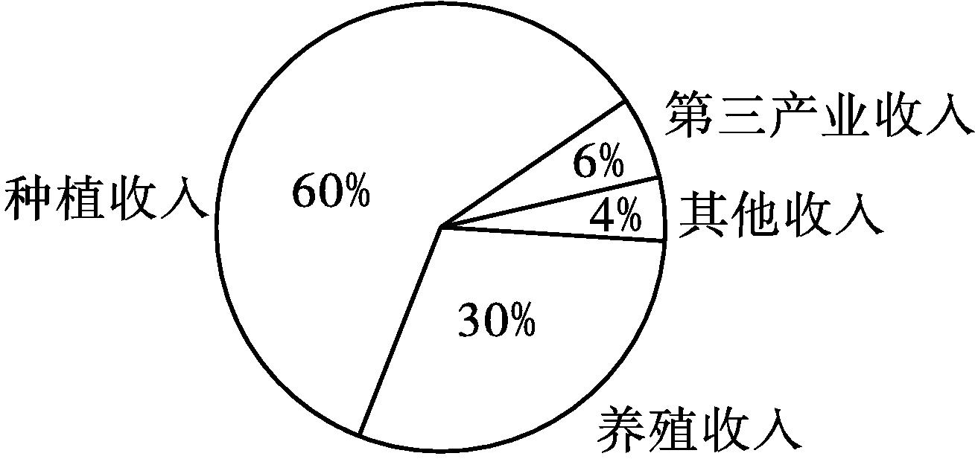
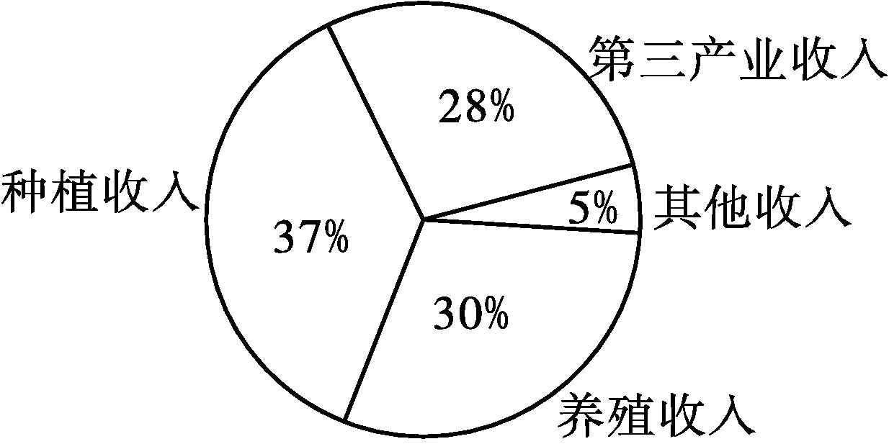
3.(2018·全国Ⅰ高考)某地区经过一年的新农村建设,农村的经济收入增加了一倍,实现翻番.为更好地了解该地区农村的经济收入变化情况,统计了该地区新农村建设前后农村的经济收入构成比例,得到如下饼图:
建设前经济收入构成比例
建设后经济收入构成比例

Slide 57
则下面结论中不正确的是( )
A.新农村建设后,种植收入减少
B.新农村建设后,其他收入增加了一倍以上
C.新农村建设后,养殖收入增加了一倍
D.新农村建设后,养殖收入与第三产业收入的总和超过了经济收入的一半

Slide 58
解析:设建设前经济收入为1,则建设后经济收入为2,建设前种植收入为0.6,建设后种植收入为2×0.37=0.74,故A不正确;建设前的其他收入为0.04,养殖收入为0.3,建设后其他收入为0.1,养殖收入为0.6,故B,C正确;建设后养殖收入与第三产业收入的总和所占比例为58%,故D正确,故选A.
答案:A

Slide 59
考点二 总体集中趋势与离散程度的估计
4.(2021·新高考Ⅰ卷)(多选题)有一组样本数据x₁,x₂,…,x_{n},由这组数据得到新样本数据y₁,y₂,…,y_{n},其中y_{i}=x_{i}+c(i=1,2,…,n),c为非零常数,则( )
A.两组样本数据的样本平均数相同
B.两组样本数据的样本中位数相同
C.两组样本数据的样本标准差相同
D.两组样本数据的样本极差相同

Slide 60
答案:CD

Slide 61
5.(2020·全国Ⅲ高考)设一组样本数据x₁,x₂,…,x_{n}的方差为0.01,则数据10x₁,10x₂,…,10x_{n}的方差为( )
A.0.01 B.0.1 C.1 D.10
答案:C

Slide 62
6.(2020·全国Ⅲ高考)在一组样本数据中,1,2,3,4出现的频率分别为p₁,p₂,p₃,p₄,且 ,则下面四种情形中,对应样本的标准差最大的一组是( )
A.p₁=p₄=0.1,p₂=p₃=0.4 B.p₁=p₄=0.4,p₂=p₃=0.1
C.p₁=p₄=0.2,p₂=p₃=0.3 D.p₁=p₄=0.3,p₂=p₃=0.2
解析:四个选项的数据都具有对称性,平均数均为2.5,其中B选项的数据中,极端值最多,数据波动程度最大,故选B.
答案:B

Slide 63
7.(2024·新高考Ⅱ卷)某农业研究部门在面积相等的100块稻田上种植一种新型水稻,得到各块稻田的亩产量(单位:kg)并整理下表:
亩产量 | [900, 950) | [950, 1 000) | [1 000, 1 050) | [1 050, 1 100) | [1 100, 1 150) | [1 150, 1 200)
生产数 | 6 | 12 | 18 | 30 | 24 | 10

Slide 64
据表中数据,结论中正确的是( )
A.100块稻田亩产量中位数小于1 050 kg
B.100块稻田中的亩产量低于1 100 kg的稻田所占比例超过80%
C.100块稻田亩产量的极差介于200 kg至300 kg之间
D.100块稻田亩产量的平均值介于900 kg至1 000 kg之间

Slide 65
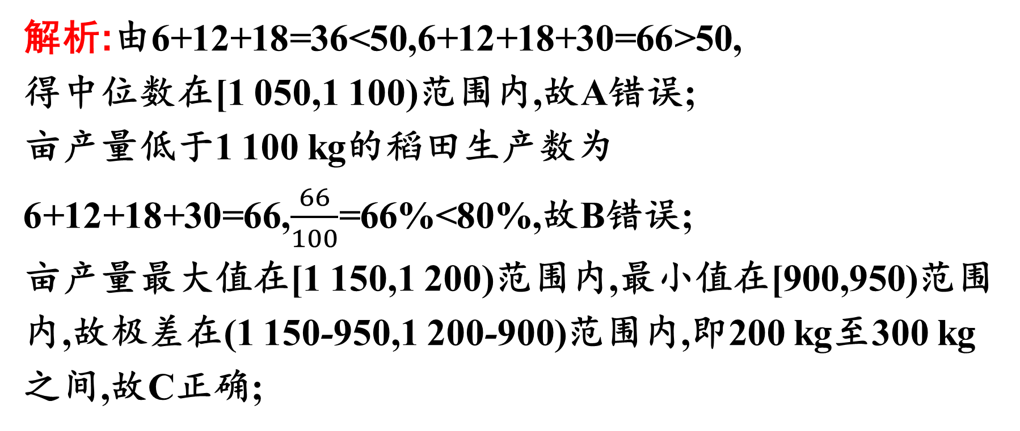
解析:由6+12+18=36<50,6+12+18+30=66>50,
得中位数在[1 050,1 100)范围内,故A错误;
亩产量低于1 100 kg的稻田生产数为6+12+18+30=66,$\frac{66}{100}$=66%<80%,故B错误;
亩产量最大值在[1 150,1 200)范围内,最小值在[900,950)范围内,故极差在(1 150-950,1 200-900)范围内,即200 kg至300 kg之间,故C正确;

Slide 66
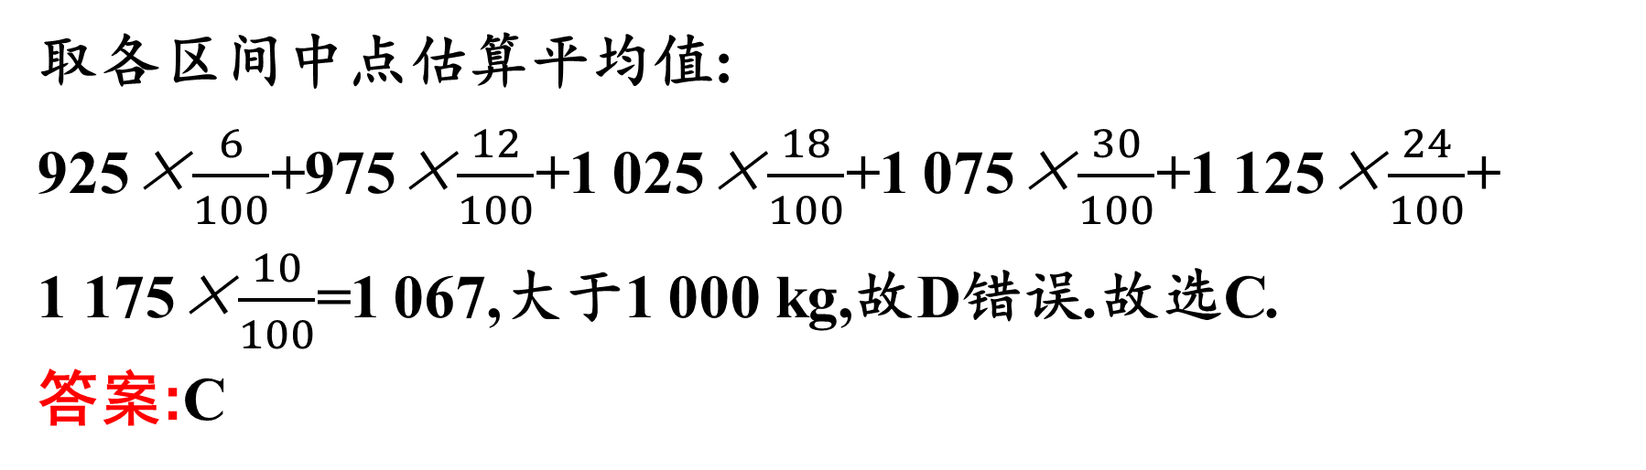
取各区间中点估算平均值:
925×$\frac{6}{100}$+975×$\frac{12}{100}$+1 025×$\frac{18}{100}$+1 075×$\frac{30}{100}$+1 125×$\frac{24}{100}$+
1 175×$\frac{10}{100}$=1 067,大于1 000 kg,故D错误.故选C.
答案:C

Slide 67
8.(2020·全国Ⅲ高考节选)某学生兴趣小组随机调查了某市100天中每天的空气质量等级和当天到某公园锻炼的人次,整理数据(单位:天)得到下表:

Slide 68
(1)分别估计该市一天的空气质量等级为1,2,3,4的概率;
(2)求一天中到该公园锻炼的平均人次的估计值(同一组中的数据用该组区间的中点值为代表).

Slide 69
解:(1)由所给数据,该市一天的空气质量等级为1,2,3,4的概率的估计值如下表:
(2)一天中到该公园锻炼的平均人次的估计值为

Slide 70
9.(2020·全国Ⅰ高考)某厂承接了一项加工业务,加工出来的产品(单位:件)按标准分为A,B,C,D四个等级.加工业务约定:对于A级品、B级品、C级品,厂家每件分别收取加工费90元, 50元,20元;对于D级品,厂家每件要赔偿原料损失费50元.该厂有甲、乙两个分厂可承接加工业务.甲分厂加工成本费为25元/件,乙分厂加工成本费为20元/件.厂家为决定由哪个分厂承接加工业务,在两个分厂各试加工了100件这种产品,并统计了这些产品的等级,整理如下:

Slide 71
甲分厂产品等级的频数分布表
乙分厂产品等级的频数分布表
(1)分别估计甲、乙两分厂加工出来的一件产品为A级品的概率;
(2)分别求甲、乙两分厂加工出来的100件产品的平均利润,以平均利润为依据,厂家应选哪个分厂承接加工业务?

Slide 72
(2)由数据知甲分厂加工出来的100件产品利润的频数分布表为

Slide 74
比较甲、乙两分厂加工的产品的平均利润,应选甲分厂承接加工业务.

Slide 75
10.(2023·全国乙高考)某厂为比较甲、乙两种工艺对橡胶产品伸缩率的处理效应,进行10次配对试验,每次配对试验选用材质相同的两个橡胶产品,随机地选其中一个用甲工艺处理,另一个用乙工艺处理,测量处理后的橡胶产品的伸缩率.甲、乙两种工艺处理后的橡胶产品的伸缩率分别记为x_{i},y_{i} (i=1,2,…,10).试验结果如下:
试验序号i | 1 | 2 | 3 | 4 | 5 | 6 | 7 | 8 | 9 | 10
伸缩率x_{i} | 545 | 533 | 551 | 522 | 575 | 544 | 541 | 568 | 596 | 548
伸缩率y_{i} | 536 | 527 | 543 | 530 | 560 | 533 | 522 | 550 | 576 | 536

